Slide 5
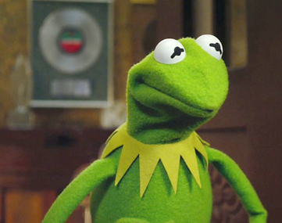
Het valt niet mee groen te zijn…

Slide 7
Minimalisme is het streven naar alleen dat in je huis en leven dat je echt gebruikt en belangrijk vindt.

Slide 9
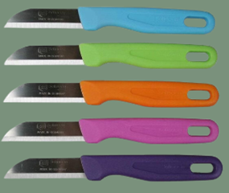
www.postfilter.nl

Slide 11
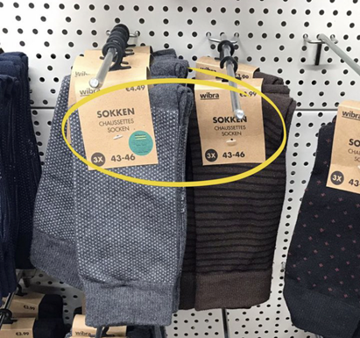
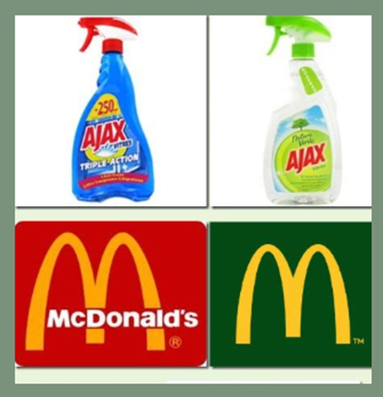
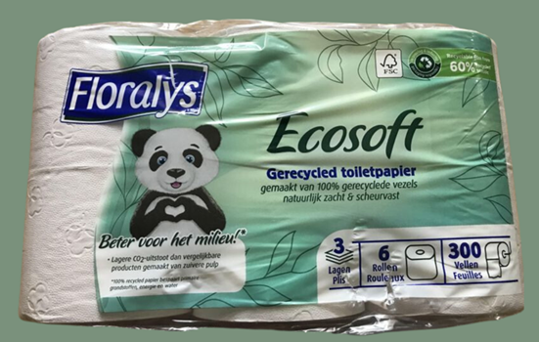
greenwashing

Slide 13
Geef
Zonde van de huur of hypotheek die je voor dat deel van het huis betaalt.

Slide 14
Weesbanaan en kneusjes

Slide 15
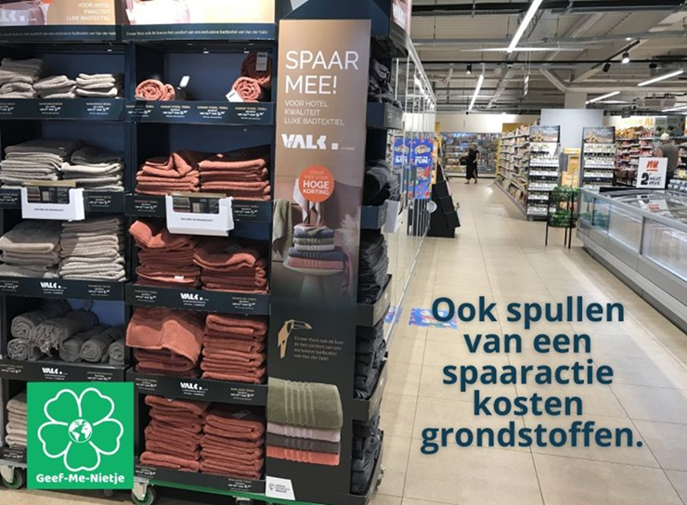

Slide 16
